Slide 1
2018年第四屆花蓮縣全民科學週-北花蓮 數學科—圖說小黑蚊
花蓮縣北埔國小 柯凱珮老師

Slide 2
活動發想
繁雜的數據資料不容易看出資料彼此之間的關係，如果以圖表的方式來呈現，可讓資料所代表的意義清楚顯現。
日常生活中時常可見各式各樣的統計圖表，例如股票走勢圖、廠牌市佔率圓形圖、施政滿意度折線圖等，閱讀及理解這些圖表已是現代人該具備的基本能力。
因此本活動以校園小黑蚊調查數量為資料內容，結合國小階段數學科所教授的長條圖與折線圖的概念，設計可以進行小組闖關的學習活動。

Slide 3
認識小黑蚊的出沒環境
光影交錯遮蔭處：大樹下、竹林下、涼亭、室外花圃區、水溝邊等。
活動高峰時段：10：00至15：00(中午時段為吸血高峰)
想想看，你們的校園裡，哪些地方是小黑蚊出沒的熱點呢??

Slide 4
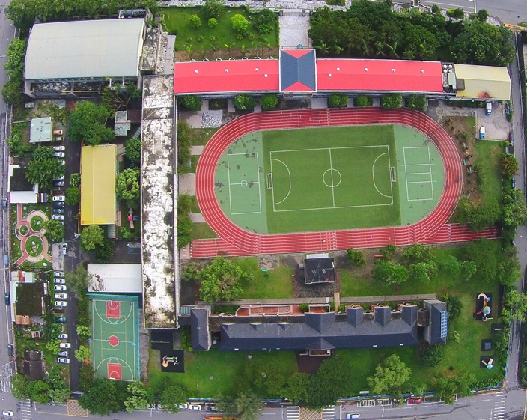
校園調查點---以北埔國小為例

Slide 5
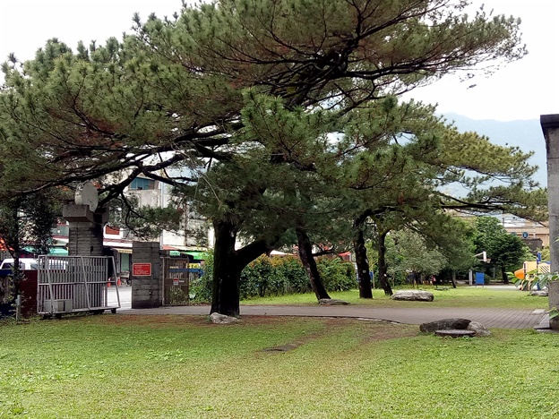
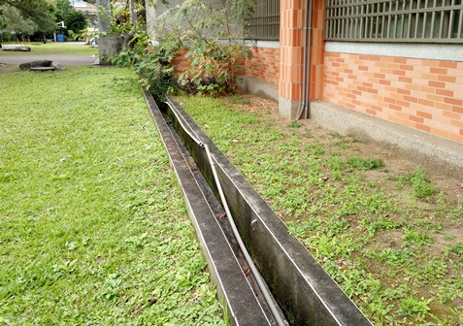
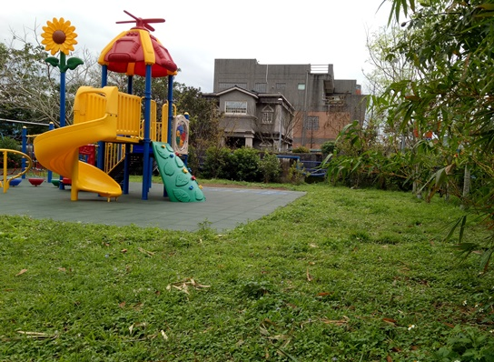
在校園內選擇6-8個地點，分別去計算小黑蚊的密度( 隻/10 min )

Slide 6
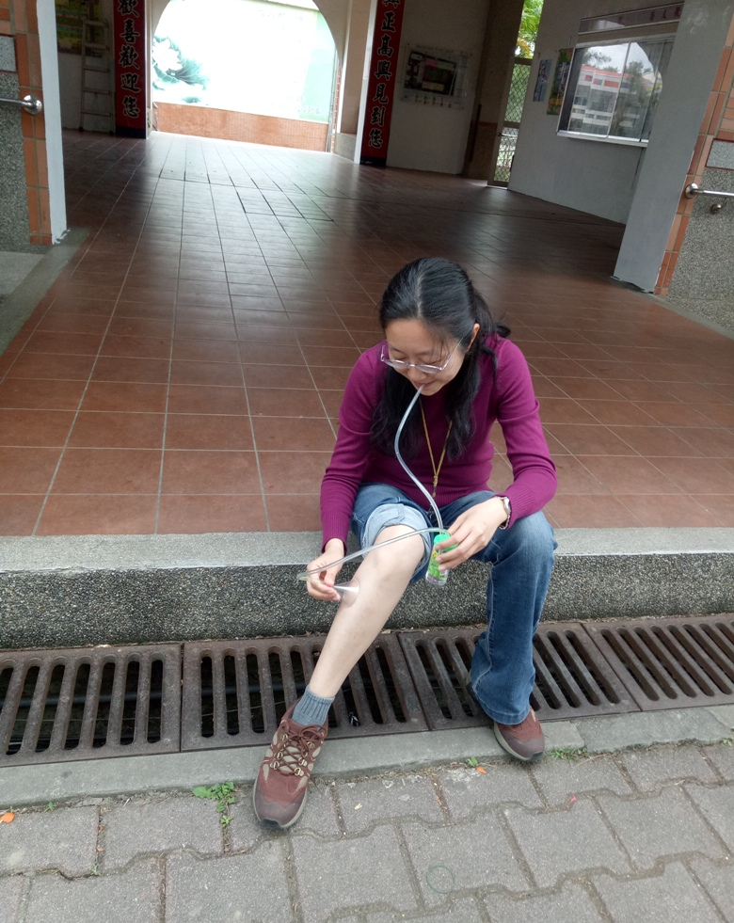
如何 調查/計算 校園小黑蚊出沒數量
自製吸蟲器
從網路及文獻上得知，要調查小黑蚊數量密度的方法，主要是利用人體作為誘餌，誘集小黑蚊並計算數量。
可事先穿戴一段絲襪作為物理性防護。
無法以目視、掃網、色版、
燈光、氣味等方法調查

Slide 7
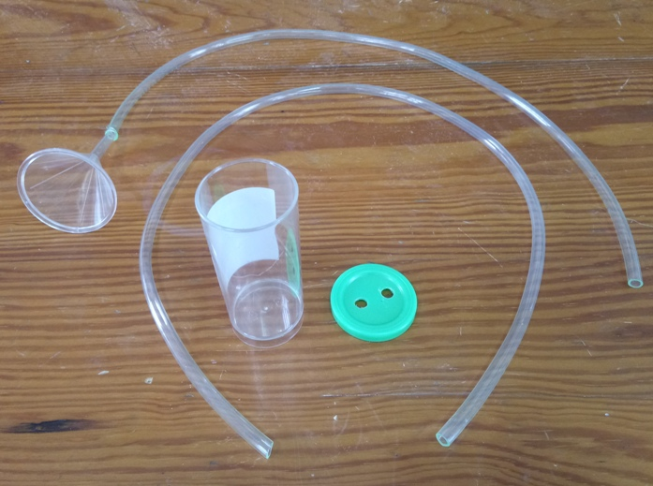
製作吸蟲器材料
塑膠管2條
小漏斗
透明塑膠瓶
水

Slide 8
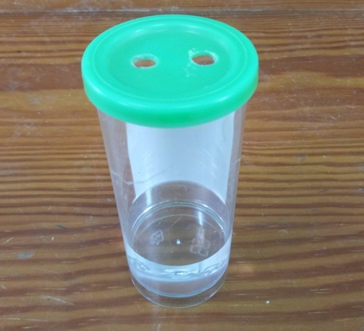
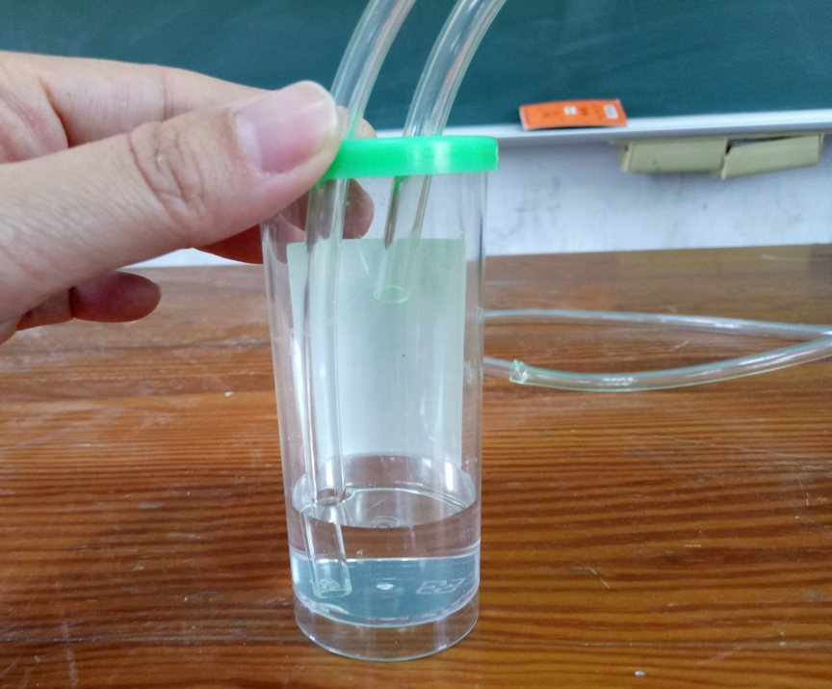
吸蟲器製作步驟
1.找一個透明的小塑膠瓶，蓋子上打出兩個洞(可使用電鑽)
2.裝少許水，並將兩根塑膠管插入洞裡，一根進入水裡，另一根不進入水裡，只接觸空氣。

Slide 9
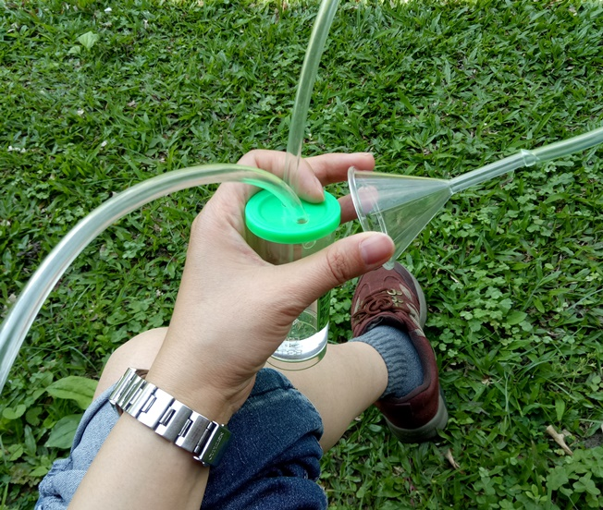
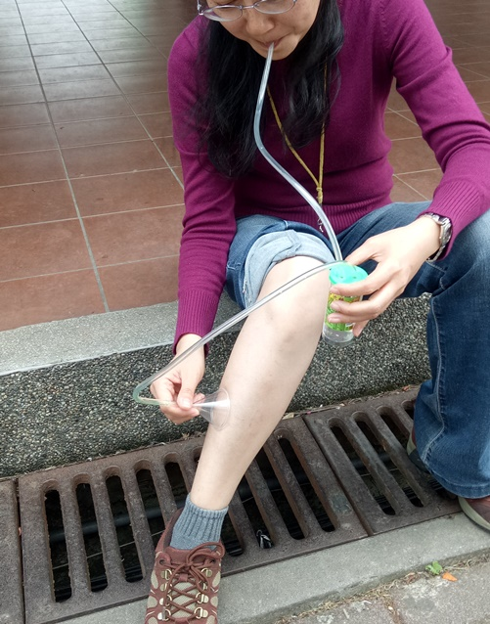
吸蟲器製作步驟
3. 一端裝上小漏斗，便於蓋住小黑蚊。
4.另一端含在嘴巴，當發現小黑蚊停在腳上，立即用小漏斗蓋住牠，並用力吸，小黑蚊會被吸入水裡。

Slide 10
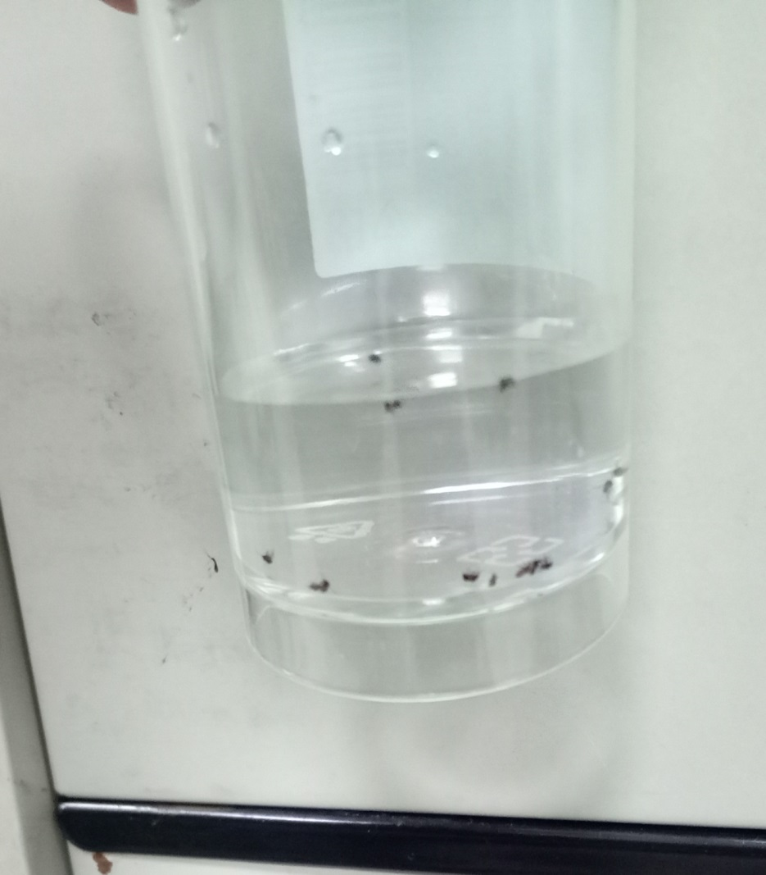
(訂定時間) 10分鐘後……
記得要做記錄喔!
安全注意事項
有少數人可能會對小黑蚊叮咬有過敏反應，因此教師指派自願的學生進行誘集小黑蚊時，除了露出一隻小腿外，身體其他部分應有覆蓋，並穿著長袖及手套，做好個人防護措施。也可以套上絲襪做好物理防護措施。
5.時間一到，離開現場，打開瓶蓋，開始計算捕到的小黑蚊數量。

Slide 11
收集資料後，取得數據，製成資料表
可分為不同地點的數量調查及不同時段的數量調查。
調查日期 | 天氣：□晴天 □陰天 □雨天
 | 調查點A | 調查點B | 調查點C | 調查點D | 調查點E | 調查點F
( )月( )日 午休期間10分鐘 | 辦公室前水溝 | 西校門 松樹區 | 籃球場 | 東穿堂 | 低年級 遊戲區 | 體育館前
數量
日期 | ( )月( )日 | 調查地點 | 西校門松樹區 | 天氣 | □晴天□陰天□雨天
時段 | 8時 | 9時 | 10時 | 11時 | 12時
數量
時段 | 13時 | 14時 | 15時 | 16時
數量

Slide 12
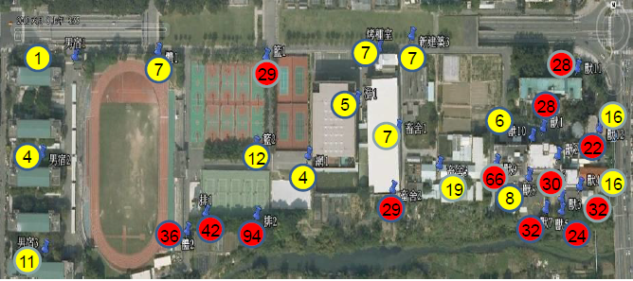
未來可建立校園小黑蚊熱點地圖
若師生長期調查，所得到的數據資料可建立校園熱點地圖。

Slide 13
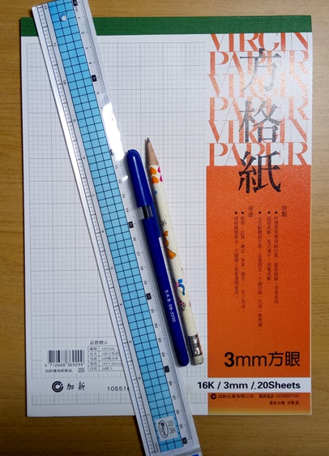
闖關時能將小黑蚊資料表繪製成長條圖或折線圖，便可過關。
準備物品有---
方格紙、
長尺、
小黑蚊資料表、
鉛筆或原子筆

Slide 14
繪製長條圖
地點

Slide 15
繪製折線圖
時段

Slide 16
問題討論
Q1：小朋友繪製出的長條圖或折線圖，其橫軸與縱軸分別代表哪一項資料？
橫軸：（ ）
縱軸：（ ）
Q2：地點A在哪一個時段的小黑蚊出沒數量最多？哪一個時段的小黑蚊出沒數量最少？

Slide 17
感謝您的聆聽與指教

